Slide 1


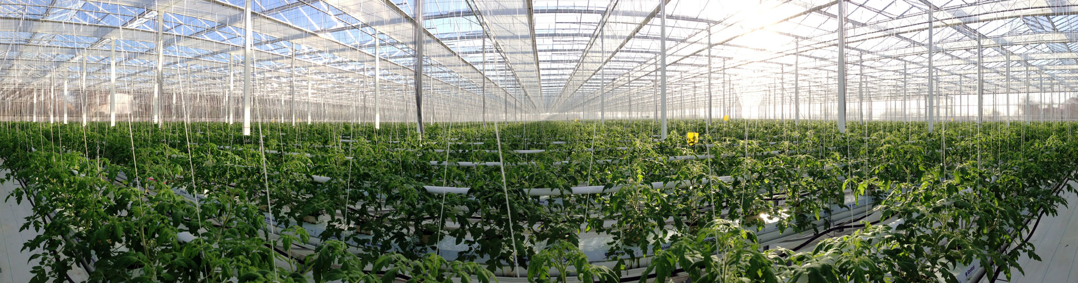


Supervision de serre
CHESNOUARD Dylan
GERARD Samuel
NGUENE Steven
RINEAU Willy
M.ANGIBAUD

Slide 2
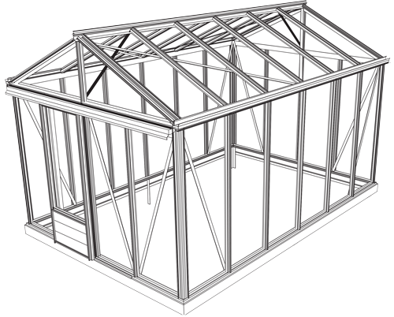
Sommaire
Synoptique du projet
Rôle des étudiants
Planification
Schéma de câblage
Arduino
Visual Studio
Python
Test unitaire

Slide 3
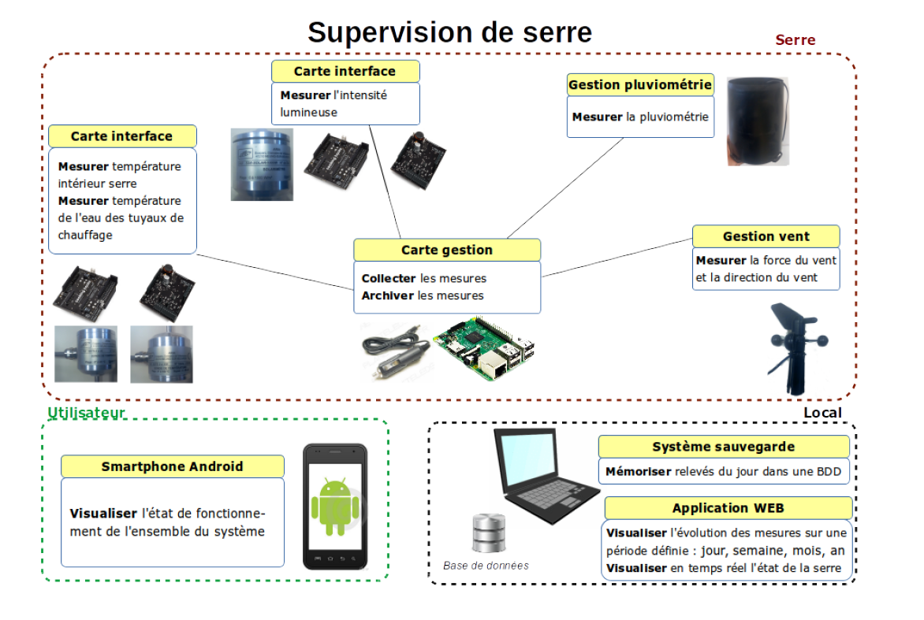
Synoptique du projet

Slide 4





Rôle des étudiants
Etudiant 1 : Steven
Partie rapsberry acquisition
Etudiant 3 : Samuel
Partie Web + BDD avec le serveur Wamp
Etudiant 2 : Willy
Partie Web avec Netbeans
Etudiant 4 : Dylan
Partie Application androïd avec androïd studio

Slide 5



Planification
Github Desktop
MS Project
Bloc-note
Pour l’historique de modification
Organisation des tâches
Suivi personnel
3

Slide 6
Schéma de câblage
Partie 1 : Anémomètre
Anémomètre
Arduino
Masse
A2
Direction du vent
CAN
Vitesse du vent
D2
D2
+5V
5V

Slide 7
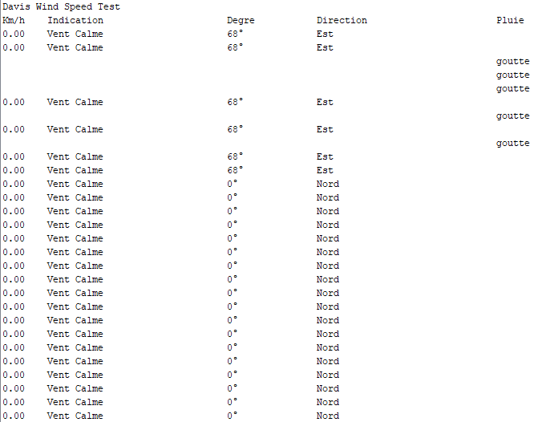
Arduino

Slide 8
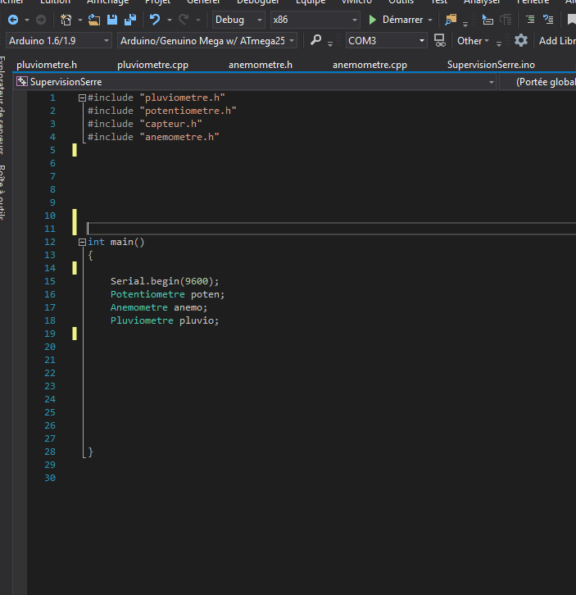
Visual Studio

Slide 9
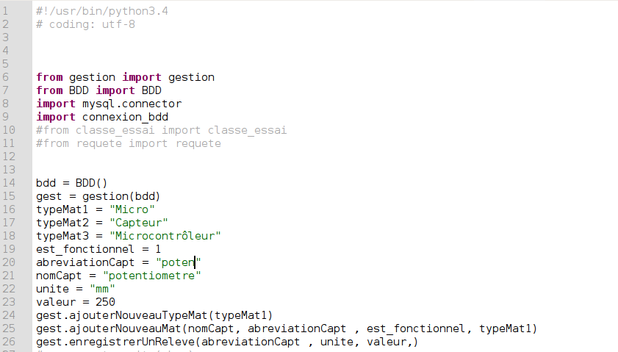
Python

Slide 10
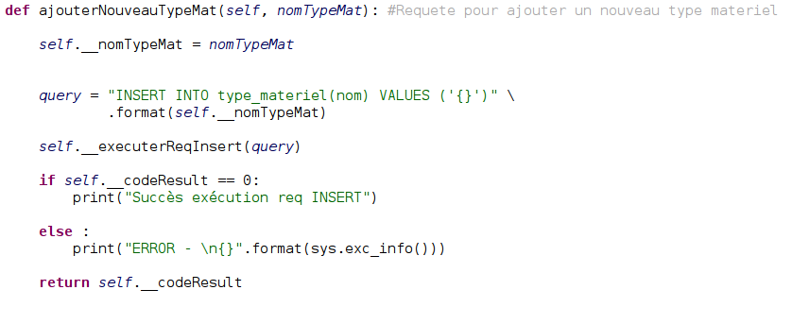
Test unitaire
Test de la fonction ajouterNouveauTypeMat:
Allumer la raspberry
Ouvrir le dossier supervision_serre
Ouvrir le fichier test_unitaire

Slide 11
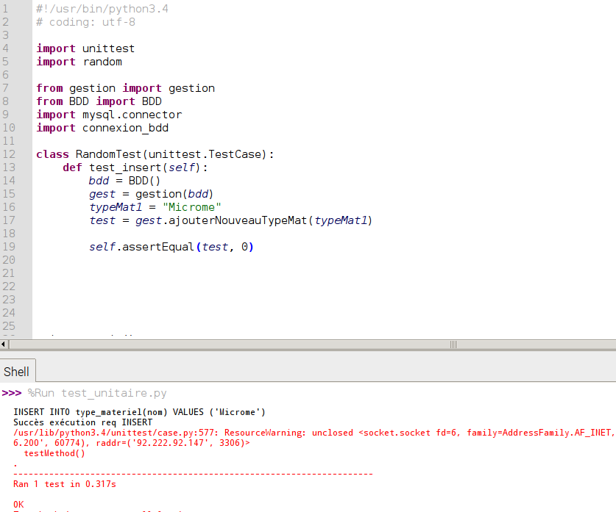
Test unitaire
Test de la fonction ajouterNouveauTypeMat:
Allumer la raspberry
Ouvrir le dossier supervision_serre
Ouvrir le fichier test_unitaire
Lancer le programme

